Slide 1

教师：云丽娟
语文
班级：一⑵班

Slide 2

日

Slide 3
月

Slide 4

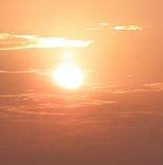

月
日

Slide 5


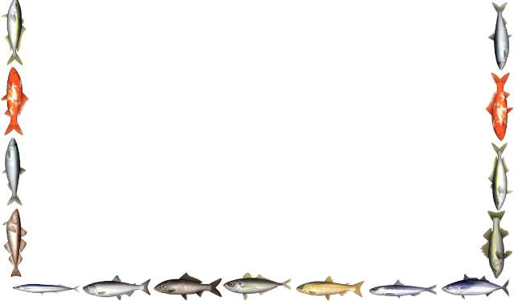
羊
羊
鱼
鱼
鲜

Slide 6

日 月 鱼 羊 小 土 大 一 火 田 力 人 木 手 目
力
手
lì
shǒu

Slide 7

mínɡ
xiān
日月明，鱼羊鲜，
chén
jiān
小土尘，小大尖。

Slide 8
miè
nán
一火灭，田力男，
xiū
kàn
人木休，手目看。

Slide 9
lín
sēn
二木林，三木森，
zhònɡ
cónɡ
二人从，三人众。

Slide 10
xiān
mínɡ
xiū
sēn
鲜
明
休
森
cónɡ
lín
lì
shǒu
从
林
力
手
zhònɡ
nán
miè
chén
jiān
众
男
尖
灭
尘

Slide 11
鲜
男
众
林
手
尘
从
力
灭
明
休
森
尖

Slide 12

笔尖
鲜花
尘土
森林
明天
灭火
手心
竹林

